Slide 1

面向水行业的机器学习第四节----
主要机器学习方法简介（2）：
回归，聚类，降维
主讲人：
张铎博士

Slide 2
主要课程
第X节课程，将相应课程标题标黄。
例如：第二节课程PPT，将“第二节：XXX”选中后标黄色
第一节：主要机器学习技术简介
第二节：常用机器学习/深度学习软件包简介及代码展示
第三节：主要机器学习方法简介及代码演示（1）：分类算法
第四节：主要机器学习方法简介及代码演示（2）：回归，聚类，降维
第五节：主要深度学习方法简介及代码演示（1）：前馈神经网络，卷积神经网络
第六节：主要深度学习方法简介及代码演示（2）：循环神经网络，生成对抗网络
第七节：模型相关的软件开发知识：数据库，API，云技术等

Slide 3

课程代码
学院
标题字号：40
副标题字号：24或20
（根据长短调整）
小标题/内容字号：20或18 （根据长短调整）
中文字体：宋体
英文字体：
Times New Roman / Calibri
插入新的PPT请右键选择“复制当前PPT”或“duplicate slide”
https://github.com/duozhanggithub/HuanIN_Lecture/blob/master/HuanIn_Lecture_4.ipynb

Slide 4
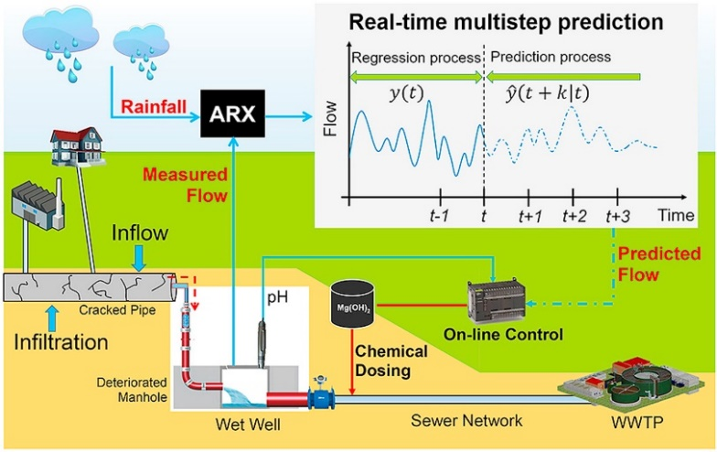
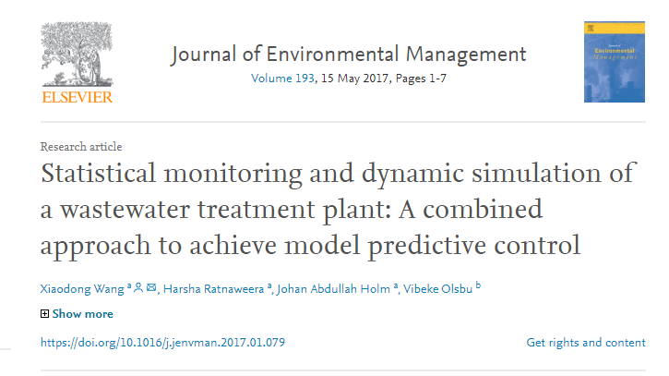
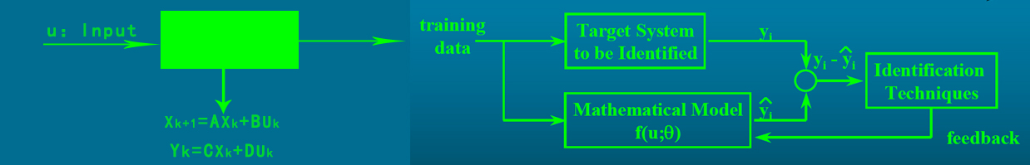
机器学习：回归 Machine learning: regression
学院
标题字号：40
副标题字号：24或20
（根据长短调整）
小标题/内容字号：20或18 （根据长短调整）
中文字体：宋体
英文字体：
Times New Roman / Calibri
插入新的PPT请右键选择“复制当前PPT”或“duplicate slide”
Li, J., Sharma, K., Liu, Y., Jiang, G., & Yuan, Z. (2019). Real-time prediction of rain-impacted sewage flow for on-line control of chemical dosing in sewers. Water research, 149, 311-321.

Slide 5
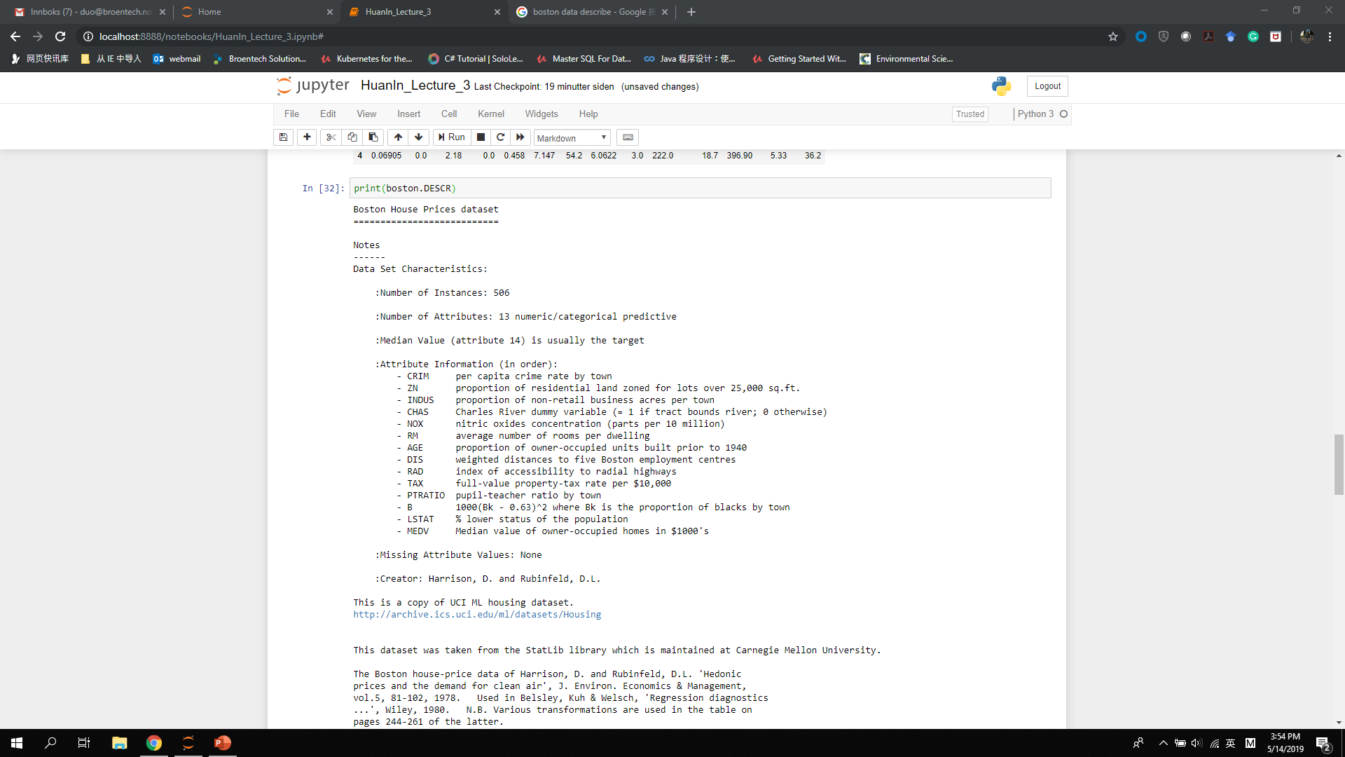
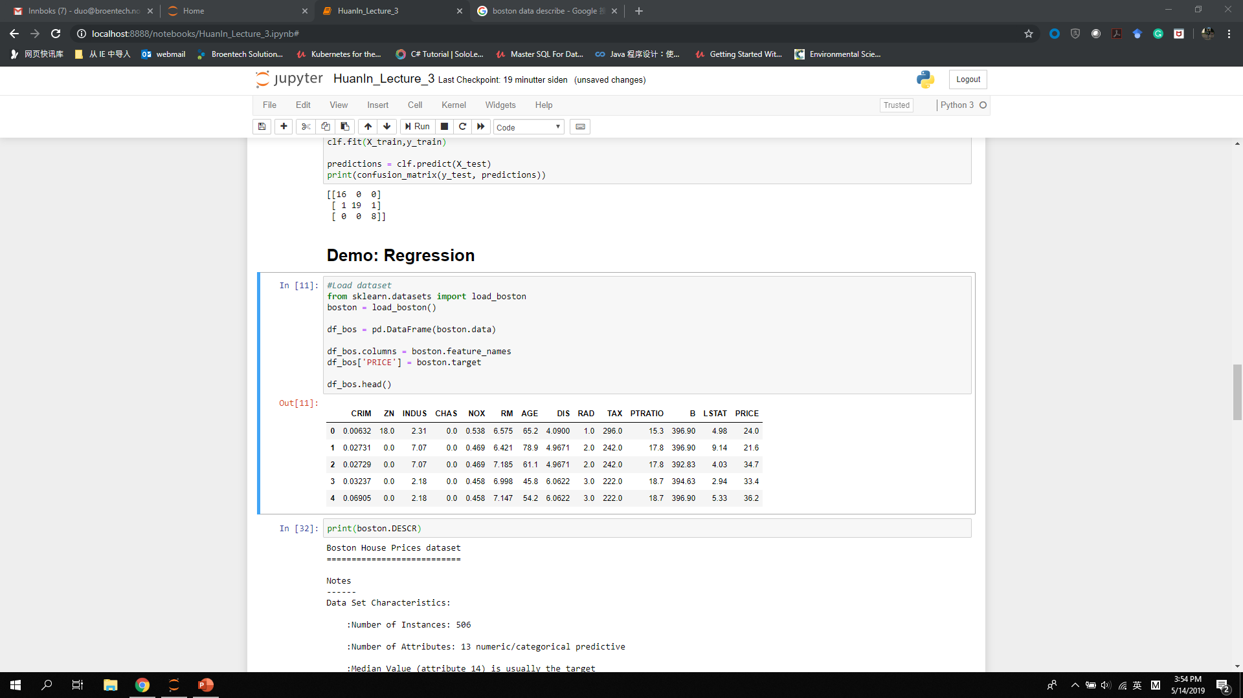
线性回归

Slide 6
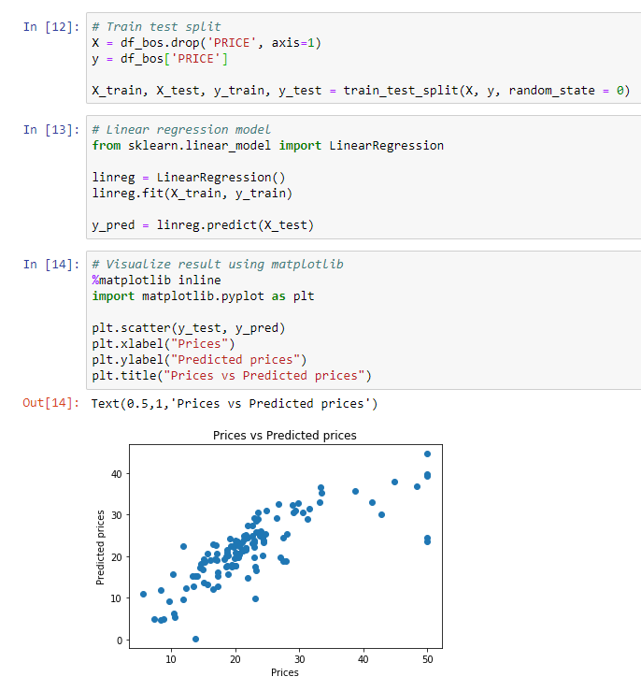
线性回归
Matplotlib
%matplotlib inline
导入matplotlib相应模块
画散点图
写x，y坐标轴标签
写图的标题

Slide 7
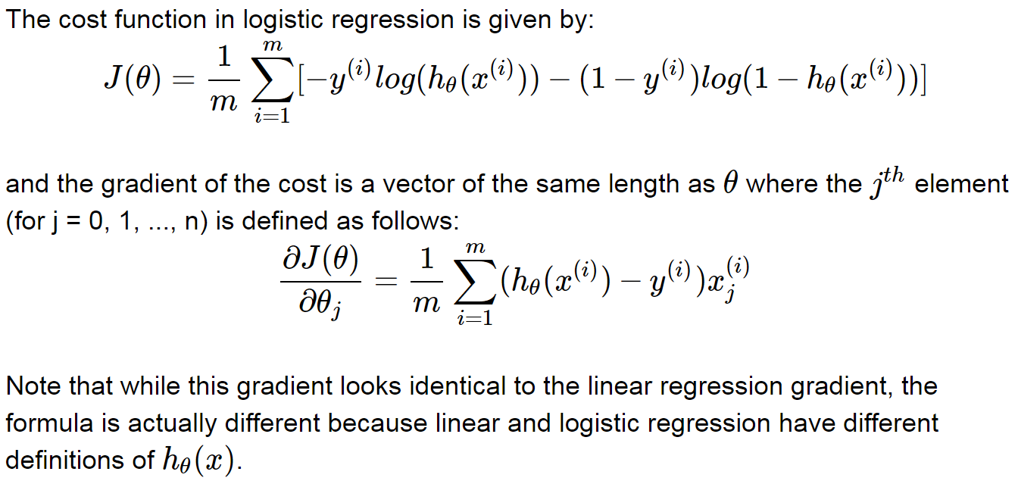
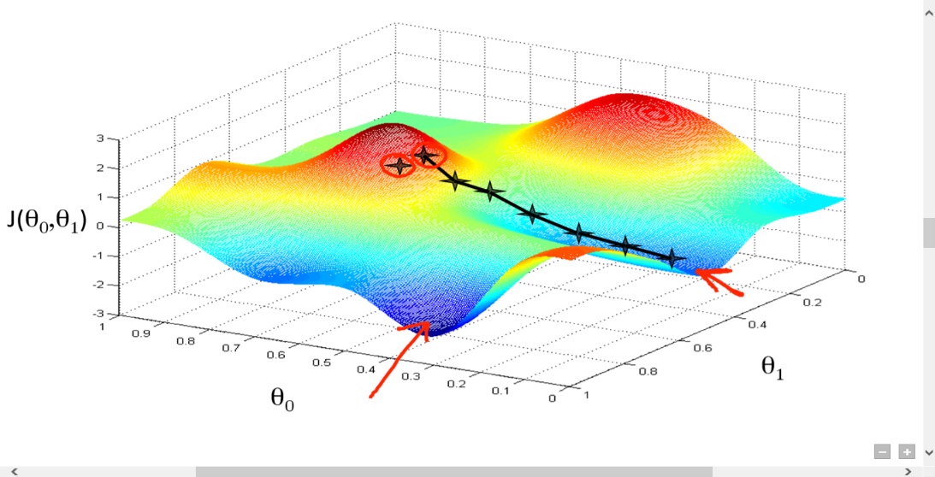
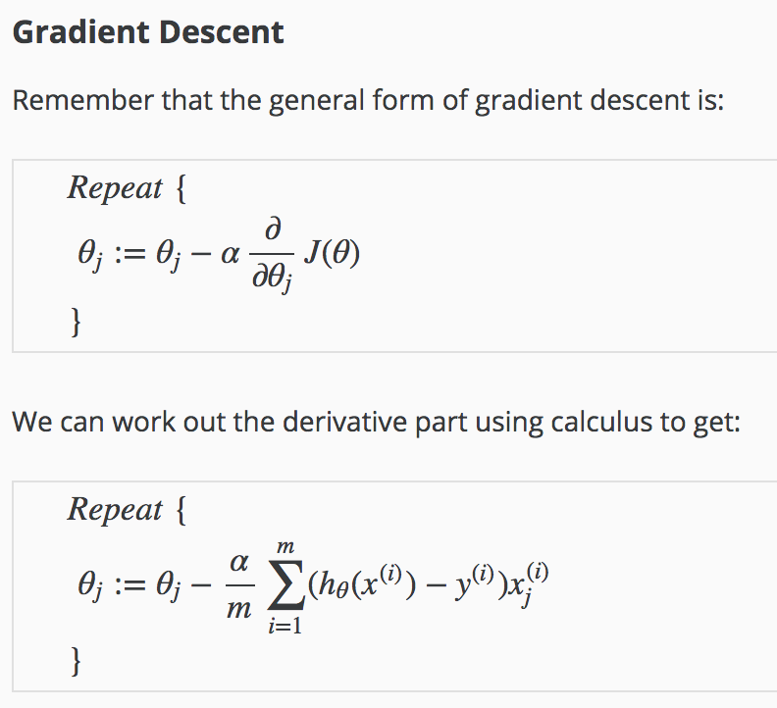




利用梯度下降法训练线性回归模型
线性回归模型$y$ = $w∗x$ + $b$
Linear regression cost function:
$$MSE=\frac{1}{m}\sum_{i=1}^{m}{{(y_{i}−\hat{y})}^{2}}$$
= $\frac{1}{m}\sum_{i=1}^{m}{{(y_{i}−(w∗x_{i}\text{ + }b))}^{2}}$
$\frac{∂MSE}{∂w}=$ $\frac{2}{m}\sum_{i=1}^{m}{{(y}_{i}−\hat{y}){∗(−x}_{i})}$
$\frac{∂MSE}{∂b}=$ $\frac{2}{m}\sum_{i=1}^{m}{{(y}_{i}−\hat{y})∗(−1)}$
$$w=w−α\frac{∂MSE}{∂w}$$
$b=b−α$ $\frac{∂MSE}{∂b}$

Slide 8
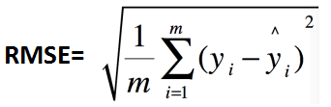
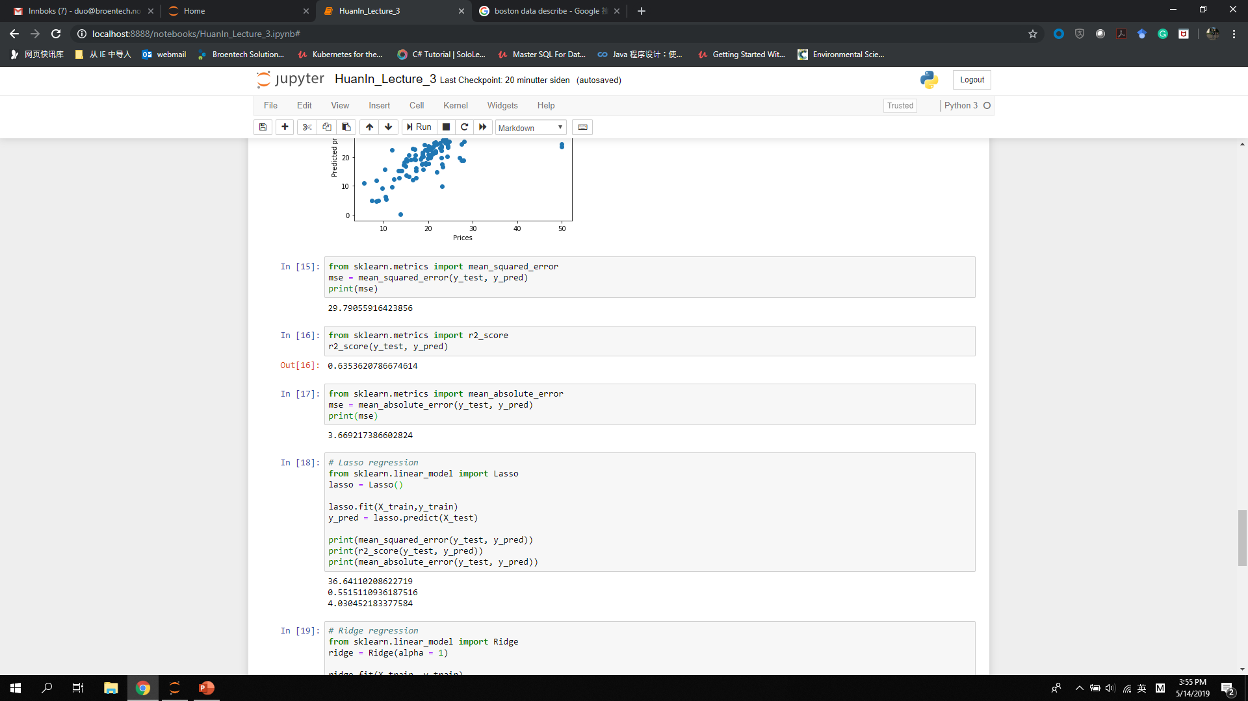
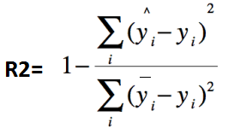
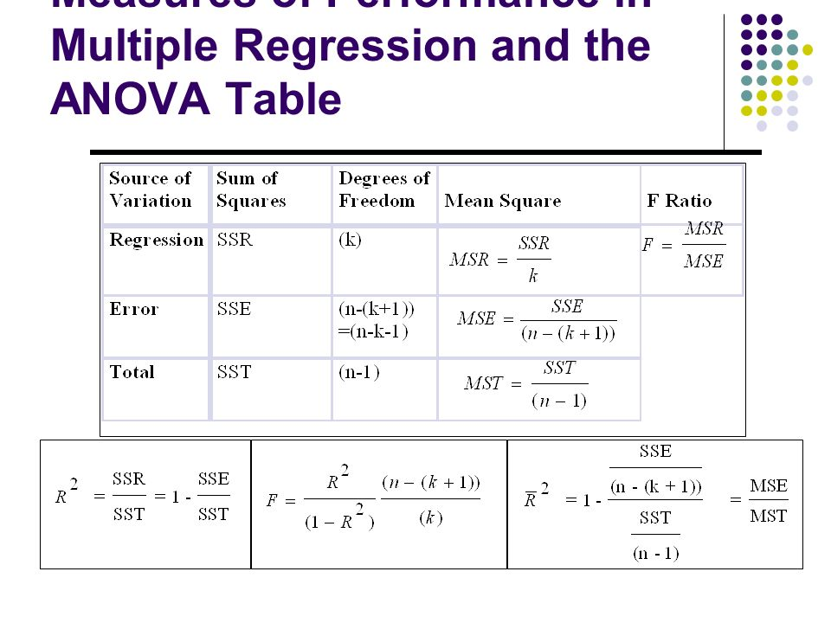
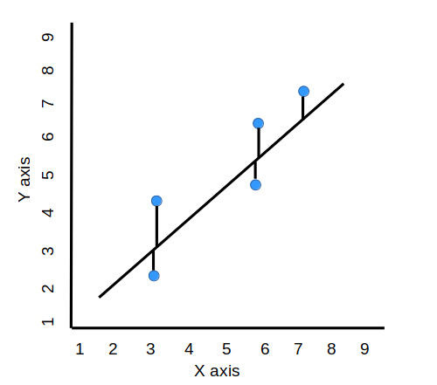


回归问题的主要评价指标
$$MSE=\frac{1}{m}\sum_{i=1}^{m}{{(y_{i}−\hat{y})}^{2}}$$
$$MAE=\frac{1}{m}\sum_{i=1}^{m}{|y_{i}−\hat{y}|}$$
R2值的统计学意义
更多关于此部分的信息，需参考方差分析（Analysis of Variance, ANOVA）

Slide 9
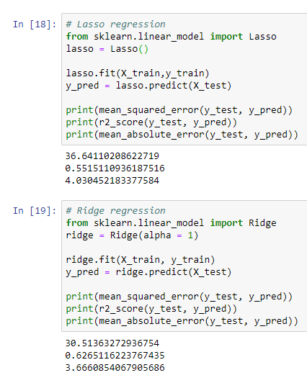
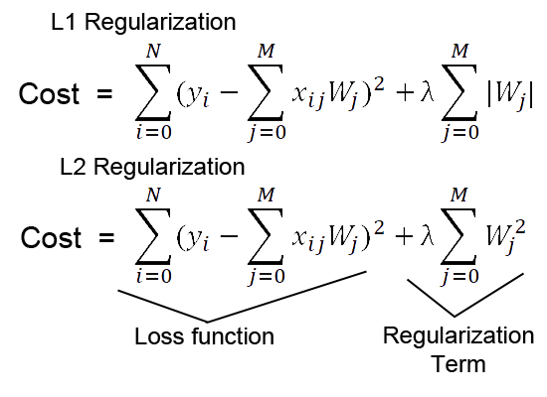
Lasso和Ridge回归
Lasso：不重要的features（x）的参数（w）为0
Ridge：不重要的features（x）的参数（w）为非常小的值
Elastic Net：结合Lasso和Ridge

Slide 10
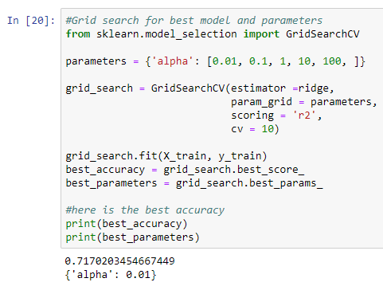
网格搜索回归 Grid Search for Regression

Slide 11
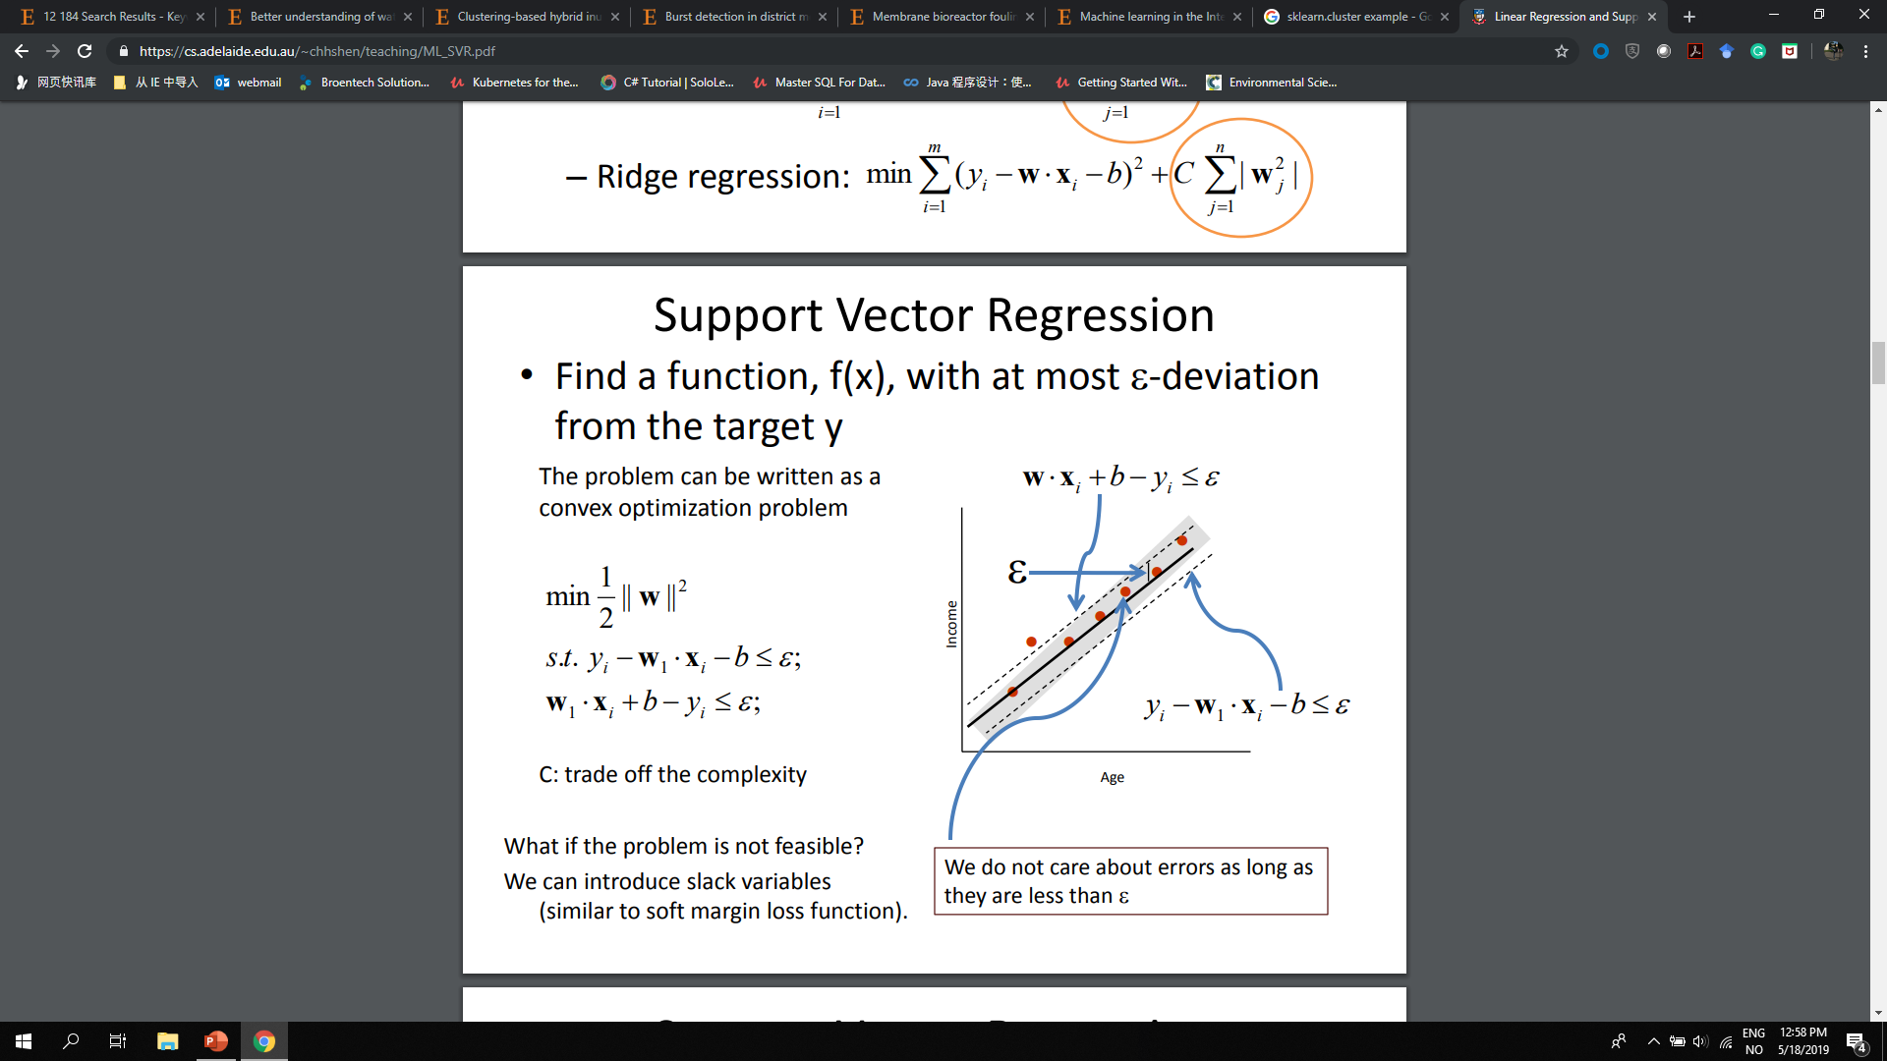
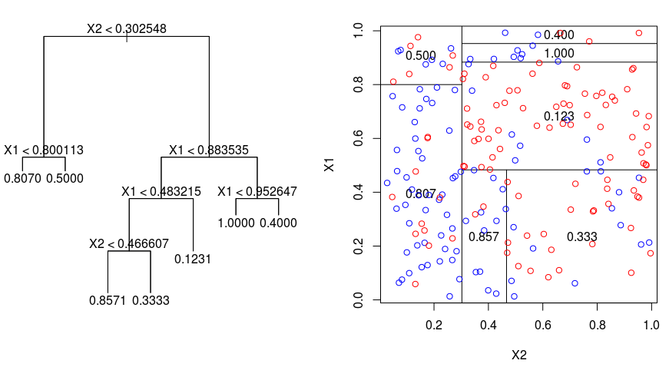
其他回归类算法
支持向量回归
上节所述之分类算法，基本都有对应之回归算法，算法大同小异
SVM-SVR
决策树分类器 - 决策树回归
梯度下降提升树分类器 - 梯度下降提升树回归
随机森林分类器 - 随机森林回归量
…
决策树回归：以MSE等回归算法的指标决定树的生长

Slide 12
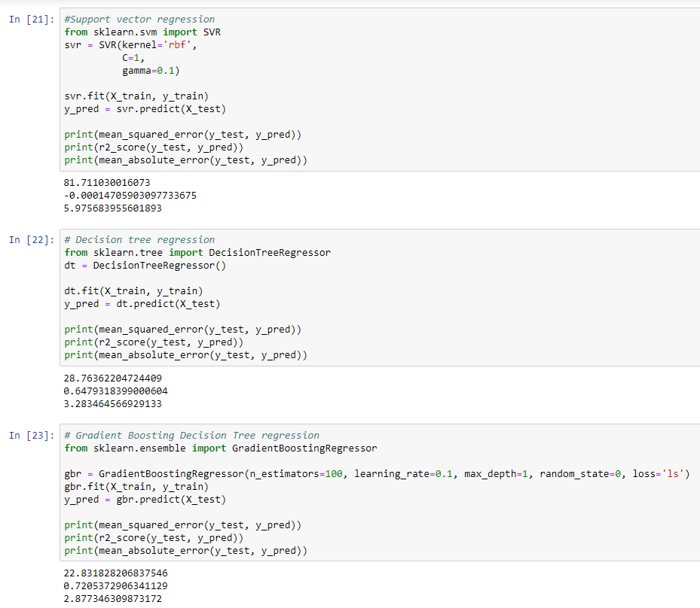
其他回归算法
其用法大类各算法对应之分类算法，唯所导入之库不同

Slide 13
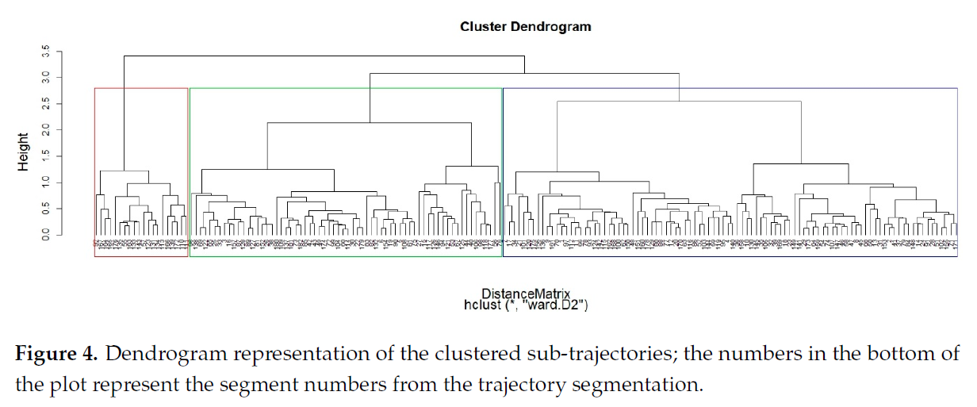
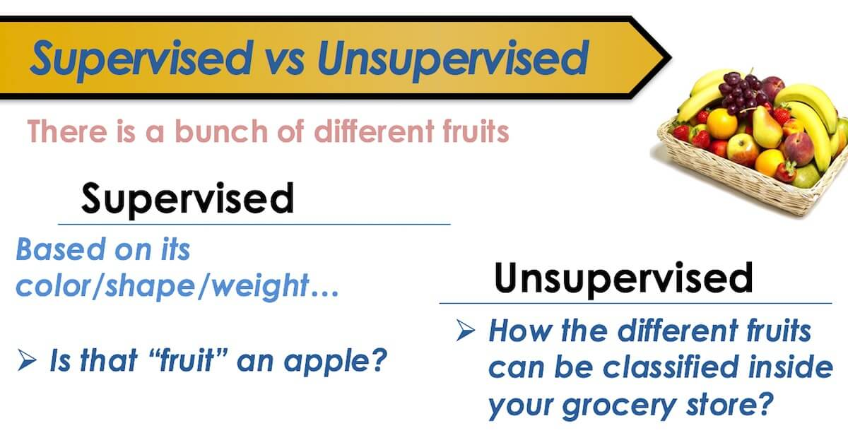
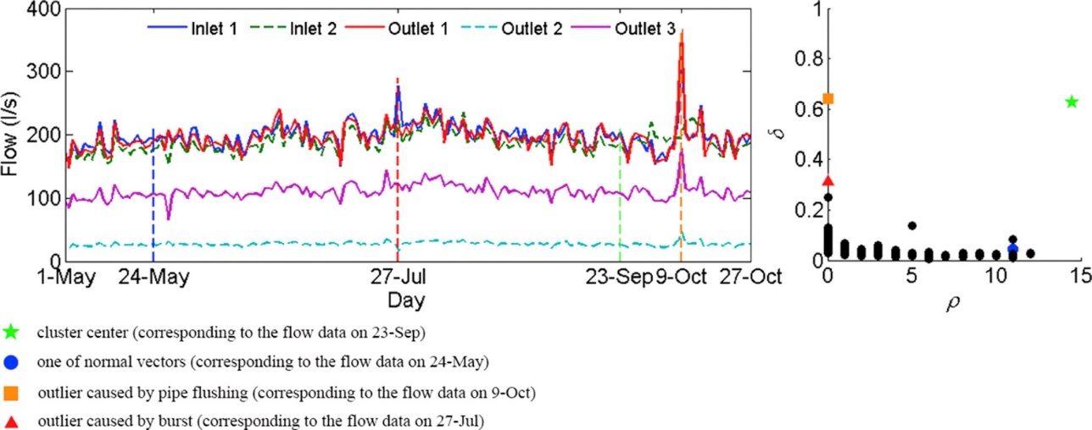
Teimouri, M., Indahl, U., Sickel, H., & Tveite, H. (2018). Deriving animal movement behaviors using movement parameters extracted from location data. ISPRS International Journal of Geo-Information, 7(2), 78.
无监督学习：
聚类：根据事务本身固有特质进行分组（羊的运动行为的识别）
降维：PCA
异常检测（爆管）
Wu, Y., Liu, S., Wu, X., Liu, Y., & Guan, Y. (2016). Burst detection in district metering areas using a data driven clustering algorithm. Water research, 100, 28-37.

Slide 14
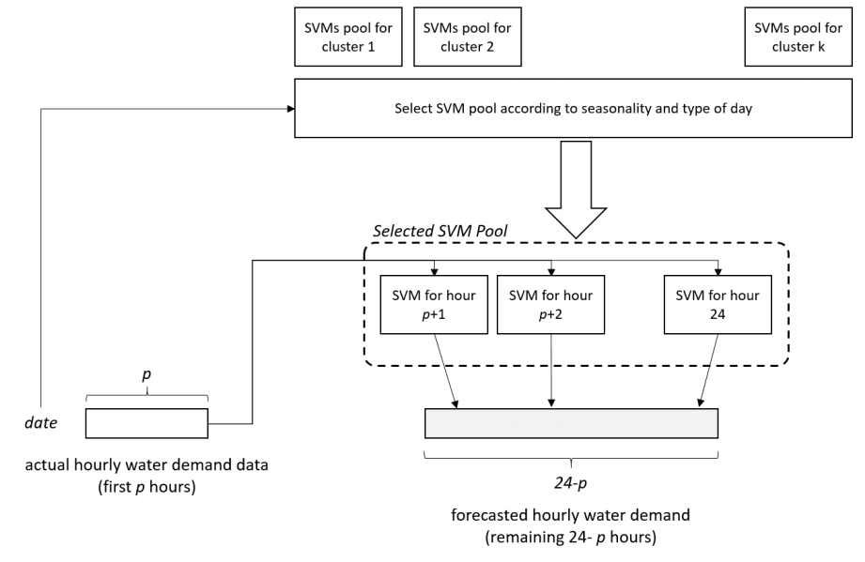
聚类与其他机器学习方法的联用
Candelieri, A. (2017). Clustering and support vector regression for water demand forecasting and anomaly detection. Water, 9(3), 224.
由SOM聚类洪水淹没地图
使用R-NARX网络，预测总淹没量
根据预测的总淹没量，选择洪水淹没地图，以生成实时预测的区域洪水淹没地图

Slide 15
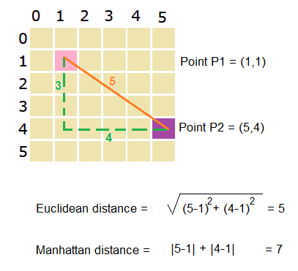
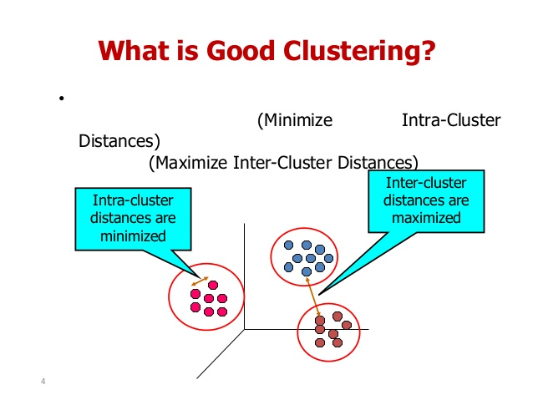
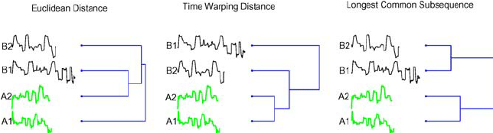
聚类的关键：距离
分类特征和连续特征的距离都是可以被测量的
时间序列数据的关键特征可被直接提取或者使用信号处理方法来提取

Slide 16
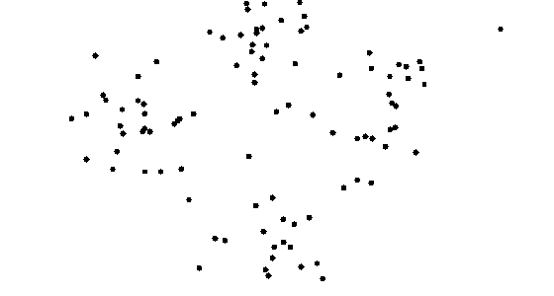
K-means
随机初始点k，作为质心
根据计算出来的距离将每个数据点分配到其最近的质心周围
在给定次数的迭代中，重新计算并更新每个集群的质心

Slide 17
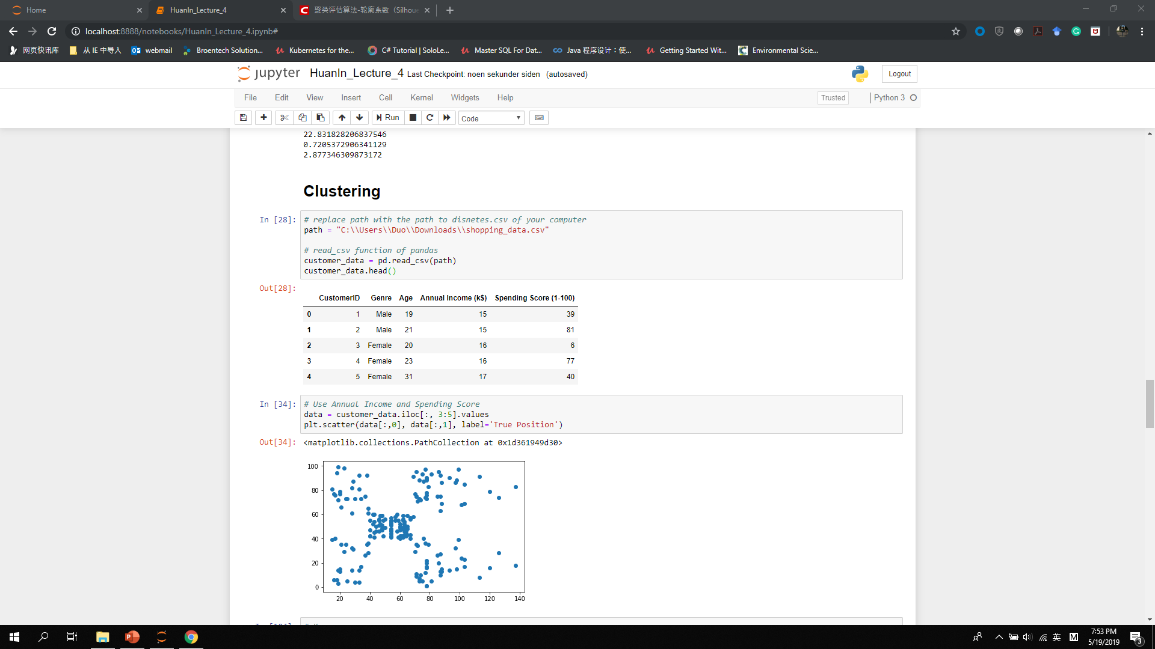
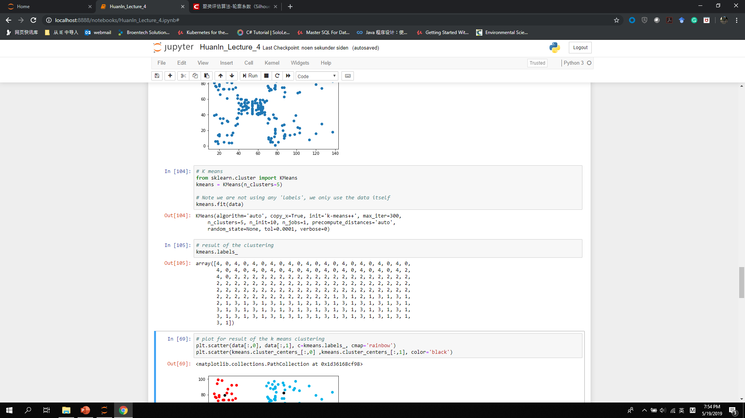
注意kmeans.fit中只需要data，而不需要labels，以往监督学习则需要model.fit(X_train, y_train)

Slide 18
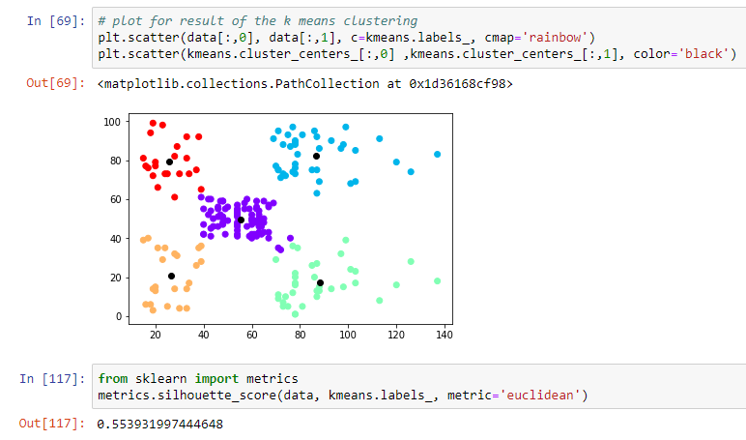



聚类的评判指标： 轮廓系数 （Silhouette Coefficient）
$$s(i)=\frac{\left.b\left(i\right)−a(i\right)}{\left.max{\{}a\left(i\right),b\left(i\right)\right\}}$$
$$sc=\frac{1}{n}\sum_{i=1}^{n}{\left.s(i\right)}$$
a(i): 样本i到同一个cluster内所有其他样本的距离
的平均值
b(i): 样本i到不同的cluster中所有样本的平均距离，
遍历所有其他cluster，最近的平均距离即为b(i)
计算所有i的$s(i)$，求出平均值即为当前聚类的整
体轮廓系数SC
该值处于-1~1之间，值越大，表示聚类效果越好

Slide 19
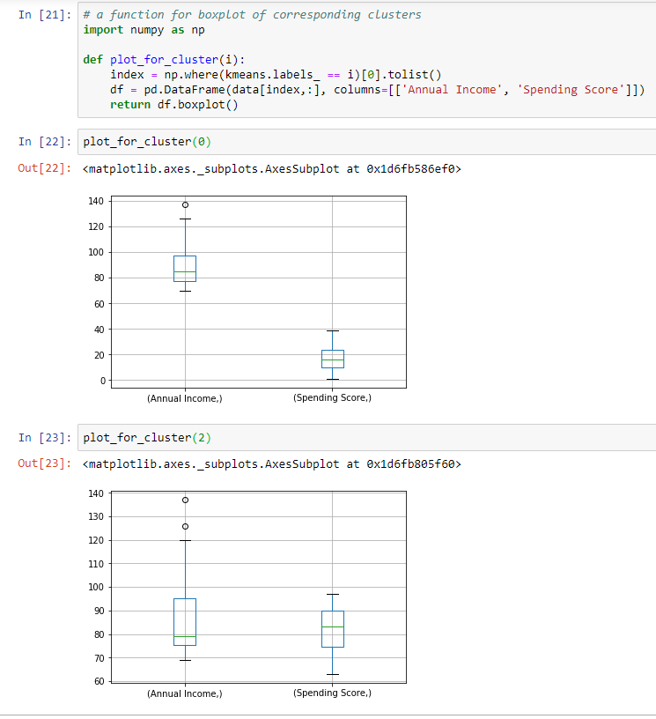
聚类之后
可研判各组之特征，为下一步利用数据提供支持
Function in python:
自定义的(def)，规定了输入(i, 在def 的 括号中)，输出(df.boxplot(), 在return之后)

Slide 20
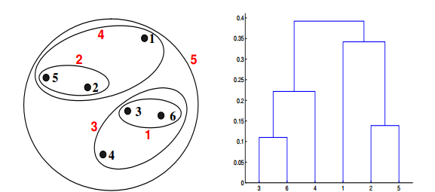
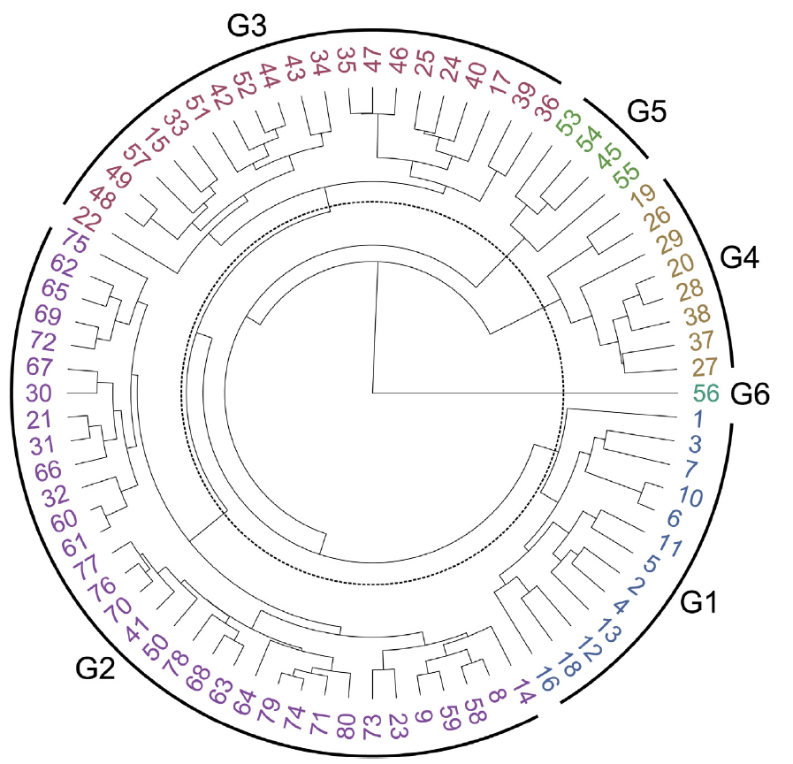
层次聚类 Agglomerative Clustering Hierarchy Clustering
点与点之间的距离：与k-means所用方法相同
类与类之间的距离?

Slide 21
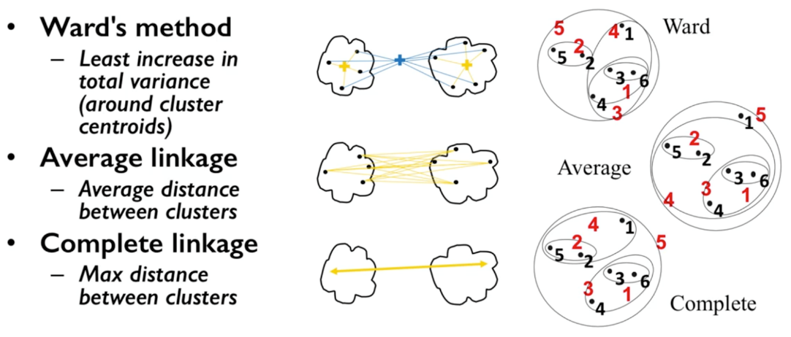
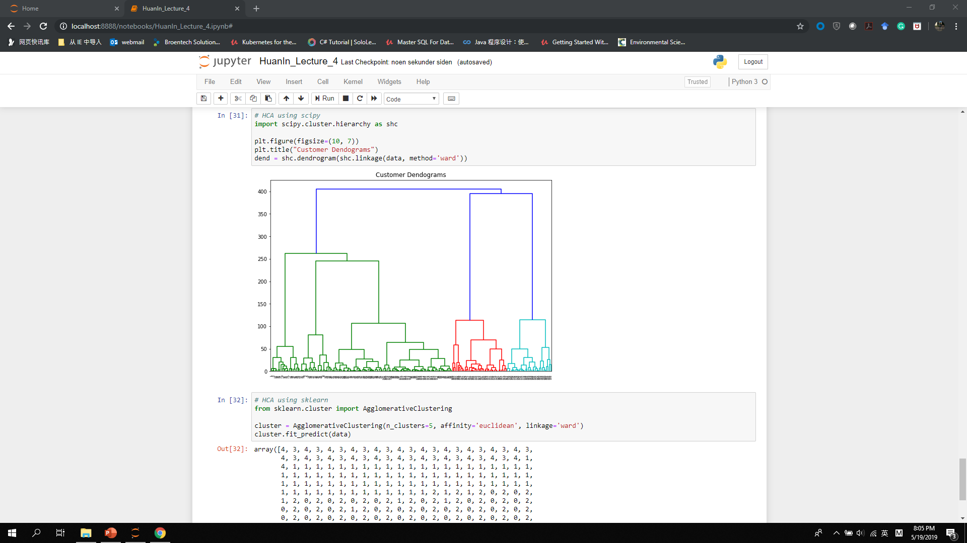
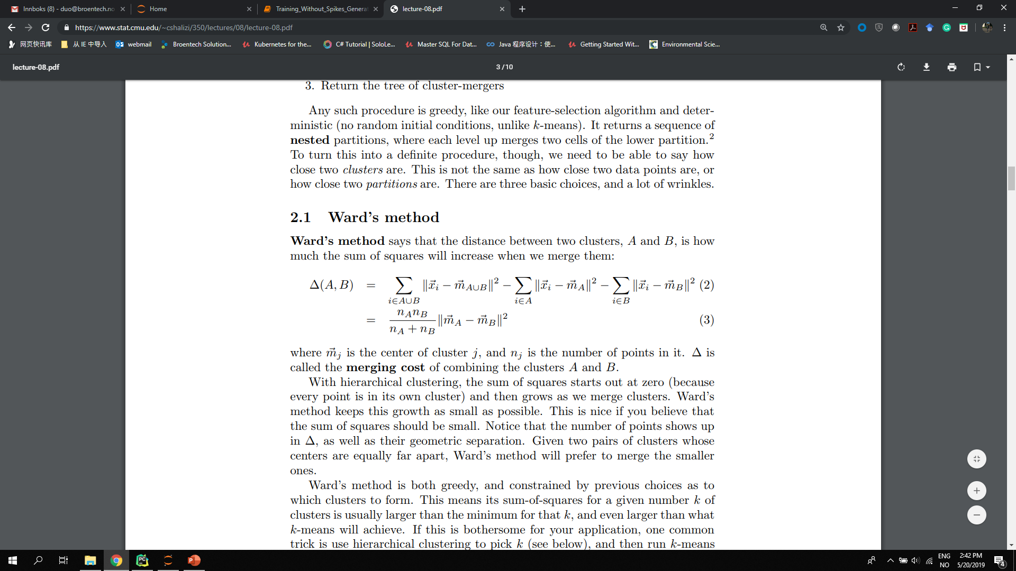
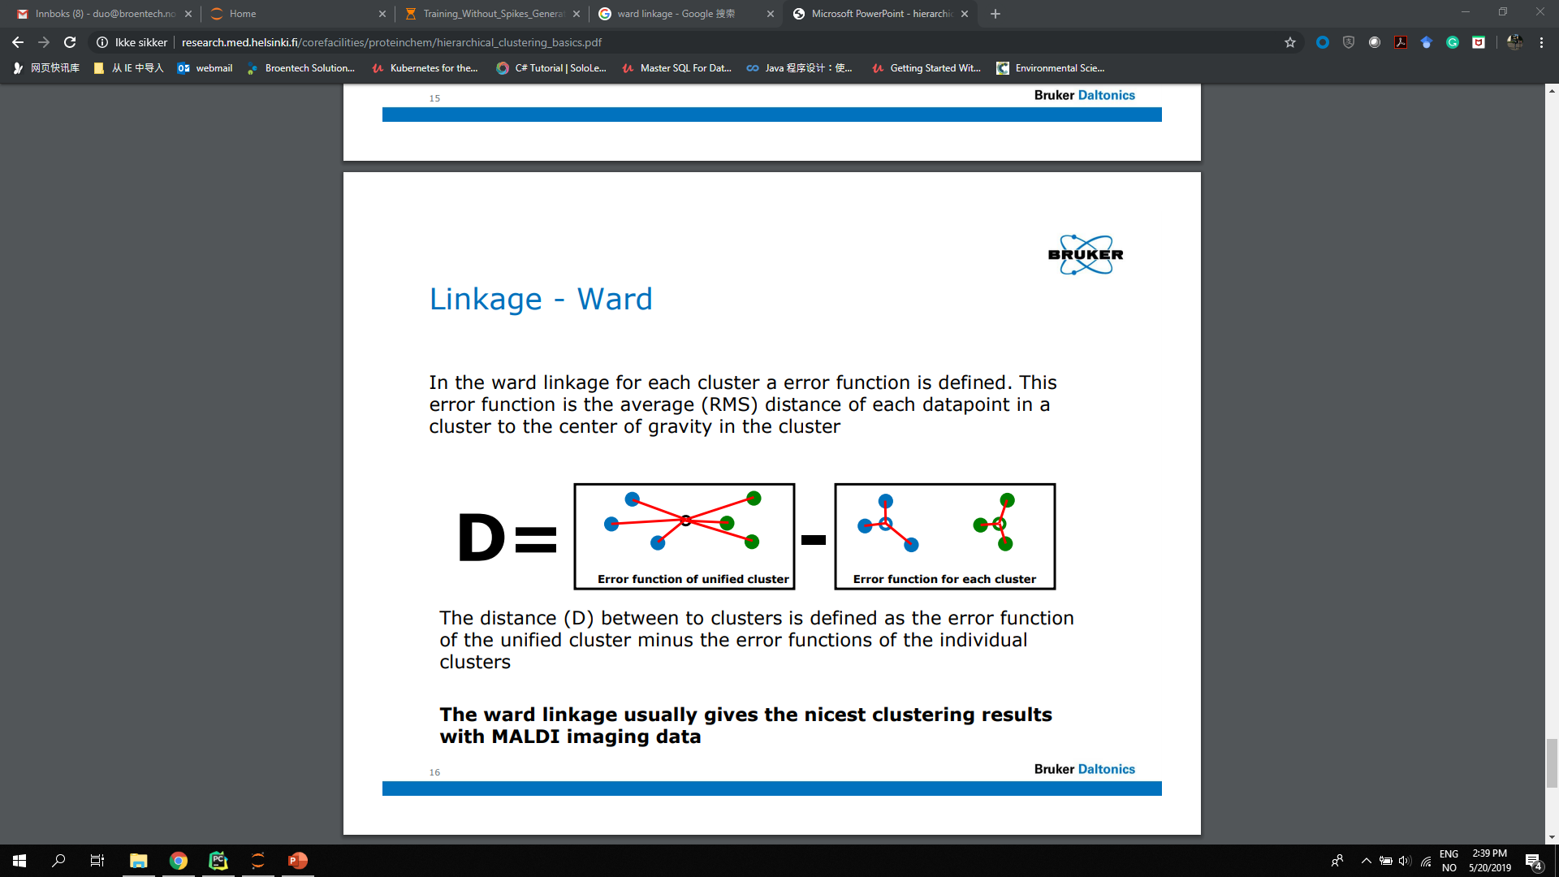

类与类之间的距离，如何度量
Ward’s method:
选择使$∆(A,B)$最小的增量

Slide 22
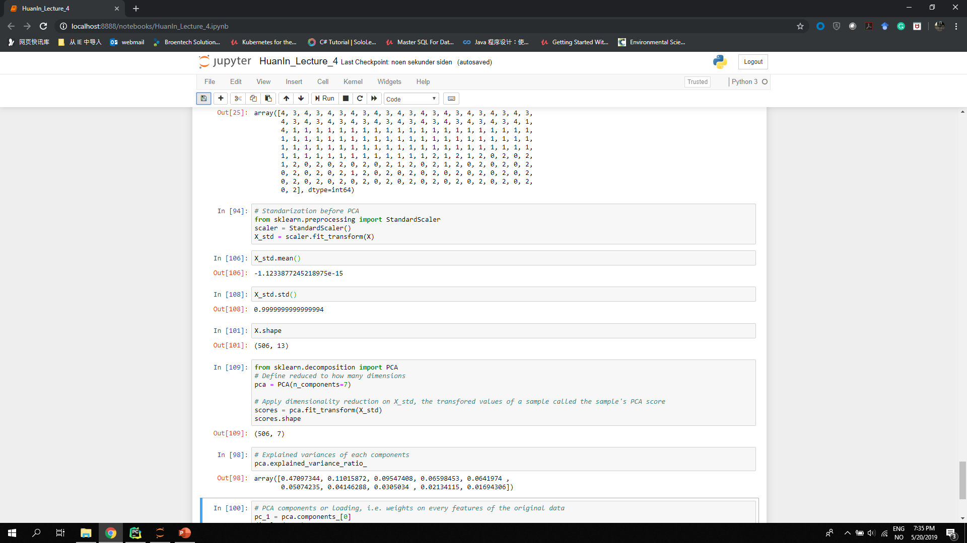
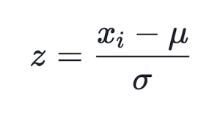
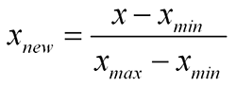
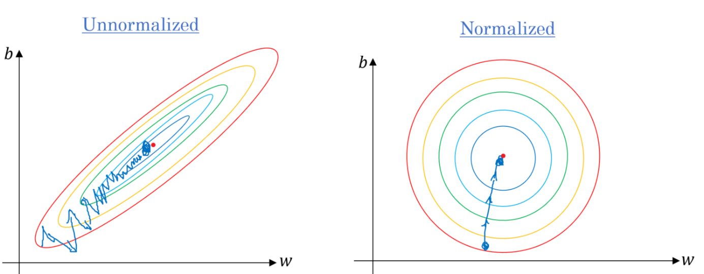
当样本各特征单位，大小等差别较大时，可使用归一化或者标准化的手段对数据进行预处理，使数据在同一范围内，或者都呈标准分布
Sklearn.preprocessing模块提供了大量方便快捷的数据预处理的方法
对于使用梯度下降进行优化的算法尤其重要
避免因各特征之间相差太大，造成梯度下降的方向由某一特征主宰

Slide 23
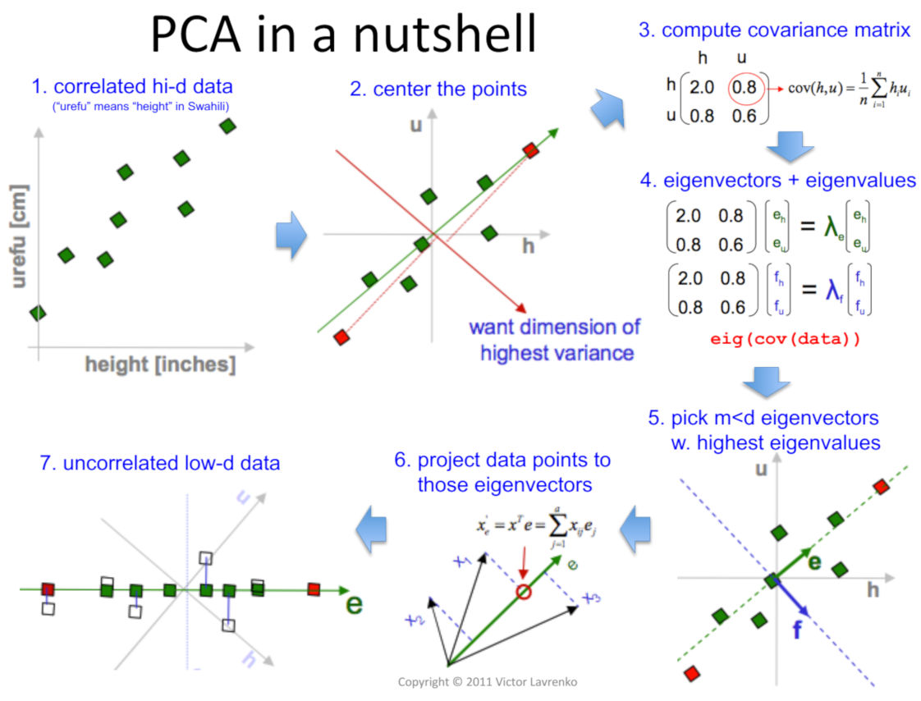
输入： d 维样本集 X=(x_1,x_2,...,x_d)
输出：降维后的样本集 Y
计算样本的协方差矩阵
求出协方差矩阵的特征值及特征向量
按需要的降维后的维度m，取前m个最大的特征值对应的特征向量，并组成矩阵P
Y=PX即为降维后的数据
https://devopedia.org/principal-component-analysis

Slide 24
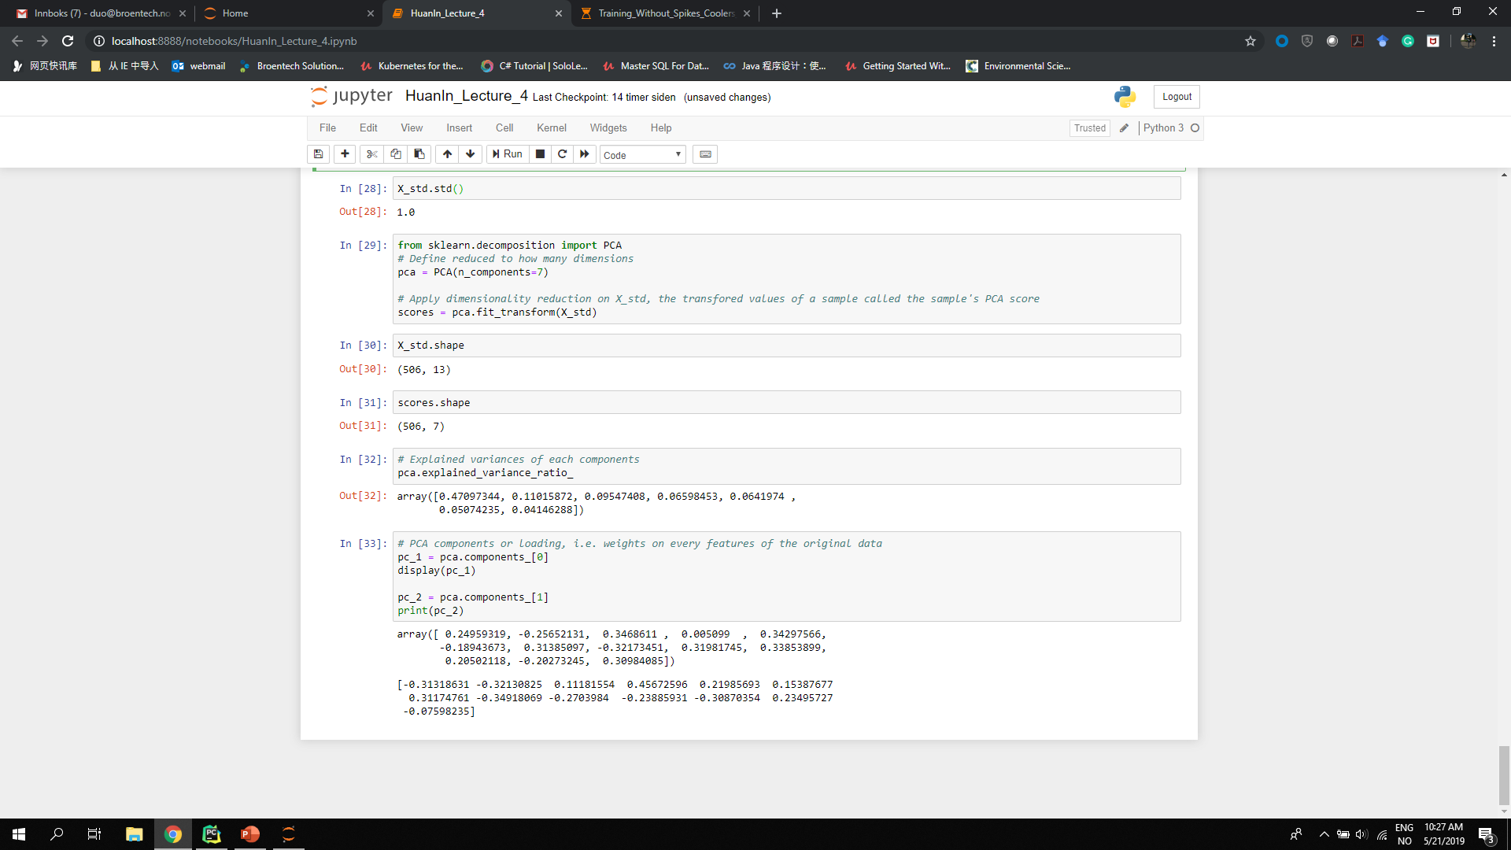
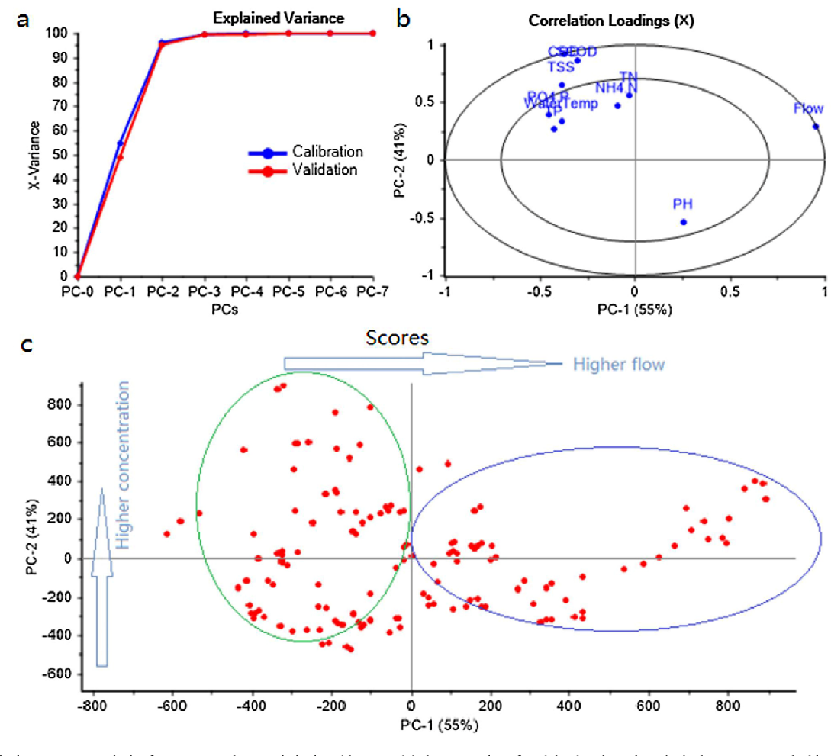
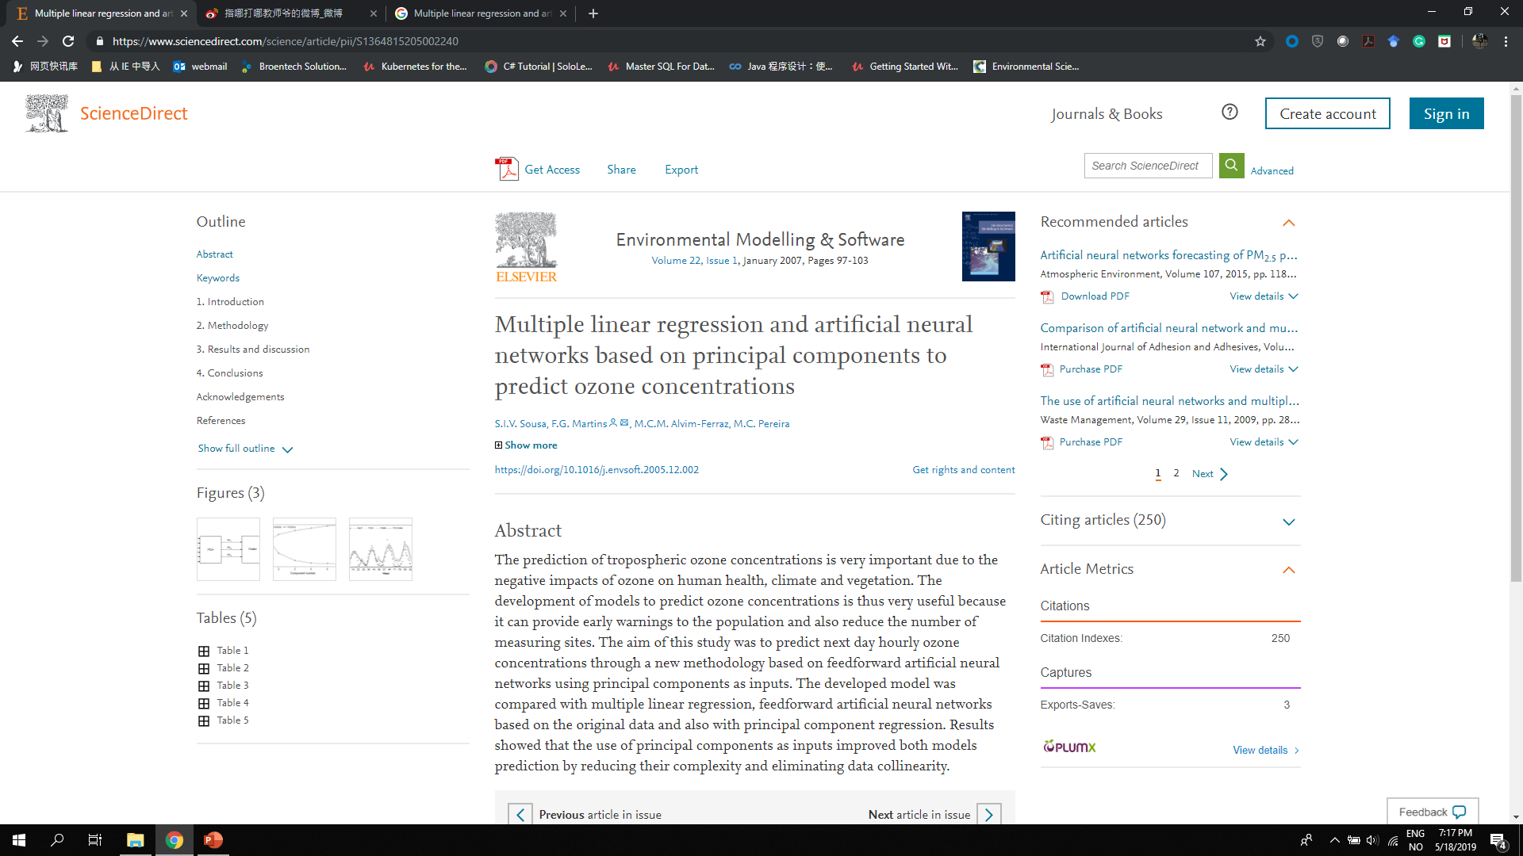
Wang, X., Kvaal, K., & Ratnaweera, H. (2017). Characterization of influent wastewater with periodic variation and snow melting effect in cold climate area. Computers & Chemical Engineering, 106, 202-211.
Scores: 降维后的数据Y
Explained_variance: Eigenvalue[i]/sum(Eigenvalue)
Components(loading): 特征值对应的特征向量
Score plot, loading plot, biplot用法
PCA之后的用处

Slide 25
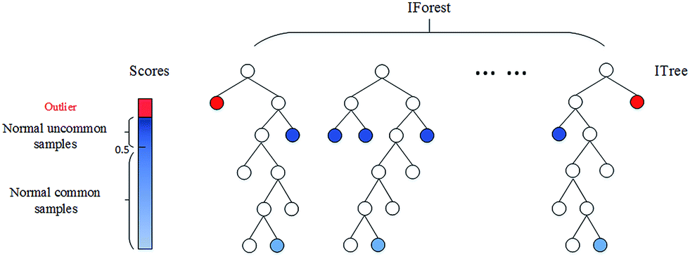
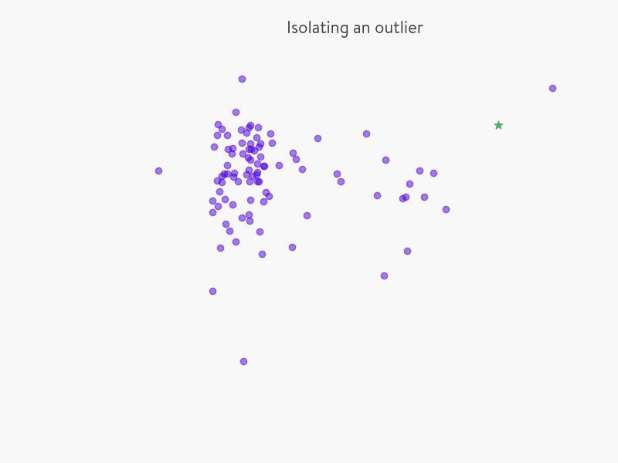
隔离森林
从训练数据中随机选择若干样本点
随机制定样本的一个维度（也就是feature）
在该维度上随机产生一个切割点，即进行树的分裂
不断切割，直到无法再继续切割或树已到达限定高度
构建多颗树（很像随机森林算法）
越早被隔离开的点，越不正常

Slide 26
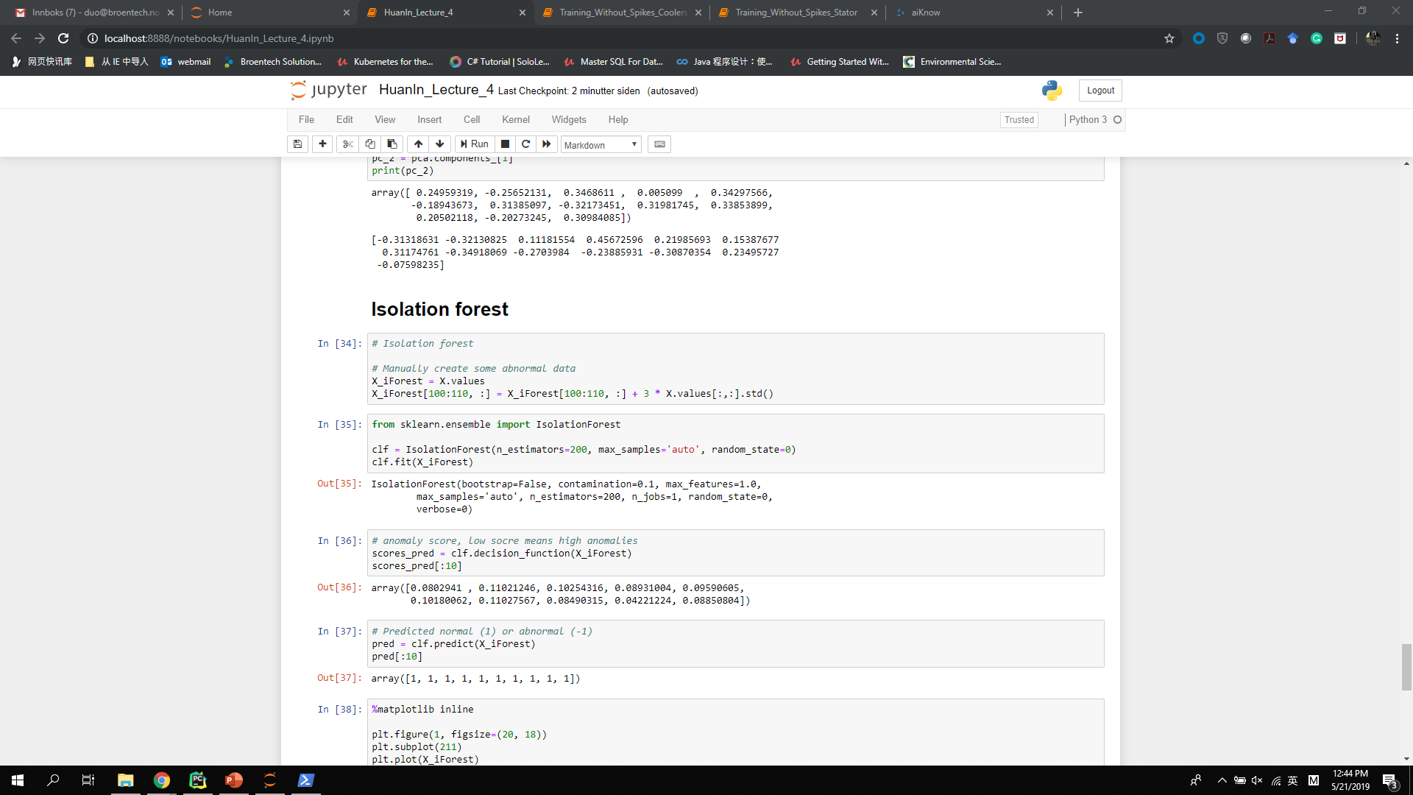
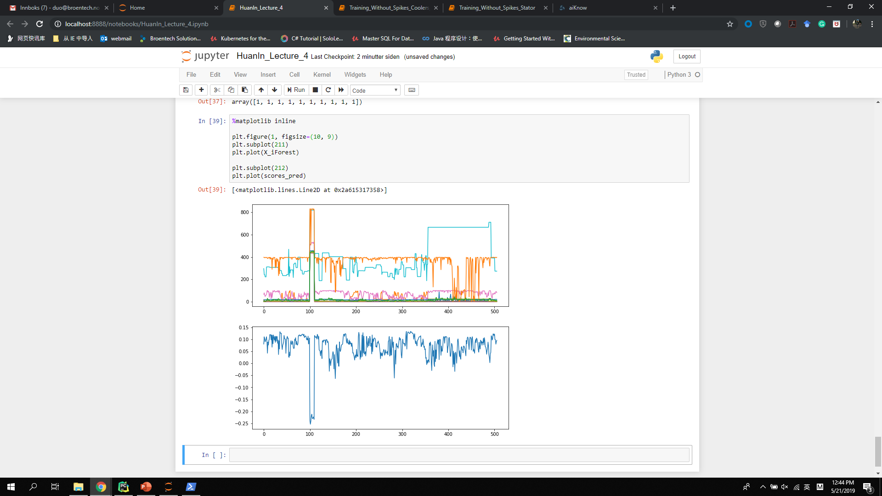
代码样本：隔离森林 Code Demo: Isolation Forest

Slide 27


关注我们
学院

